Slide 1
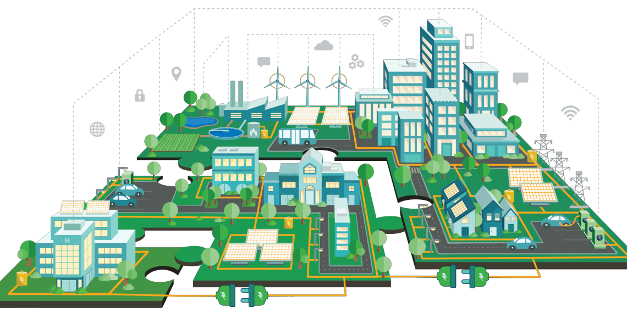
МІСЦЕВЕ ЕНЕРГЕТИЧНЕ ПЛАНУВАННЯ

Slide 2
ЄВРОІНТЕГРАЦІЙНІ ЗОБОВ’ЯЗАННЯ УКРАЇНИ​
Встановити національні цілі на 2030 рік щодо:
​підвищення енергоефективності​
розвитку відновлювальних джерел енергії ​
зниження викидів парникових газів​
Розробити, затвердити та подати до Енергетичного Співтовариства​
☑ Національний план дій з енергоефективності на період до 2030 року​
◻ Національний план дій з розвитку відновлюваної енергетики до 2030 року​
◻ 1й Національний план енергії та клімату до 2030 року (нова вимога)

Slide 3
ЗАКОН УКРАЇНИ «ПРО ЕНЕРГЕТИЧНУ ЕФЕКТИВНІСТЬ»​
Стаття 6.
Енергетичне планування на місцевому рівні
​1. Органи місцевого самоврядування розробляють місцеві енергетичні плани. Рішення про затвердження місцевого енергетичного плану приймається місцевою радою.
​
2. Цілі та заходи місцевих енергетичних планів узгоджуються з національною ціллю з енергоефективності та Національним планом дій з енергоефективності.
Стаття 21.
Прикінцеві та перехідні положення​
​6. Органам місцевого самоврядування прийняти місцеві енергетичні плани ​протягом трьох років з дня набрання чинності цим Законом
до 13 листопада 2024 року
всі сільські, селищні, міські, обласні ради мають затвердити власний енергетичний план

Slide 4
МІСЦЕ МЕП В СТРУКТУРІ ПЛАНУВАЛЬНИХ ДОКУМЕНТІВ В УКРАЇНІ
Стратегія термомодернізації будівель 2050 (*)
Енергетична стратегія 2050
Концепція держ політики у сфері теплопостачання 2035
Водна стратегія 2050
Країна
Національний план дій з енергоефективності
2030
Національний план дій з розвитку відновлювальної енергії 2030 (*)
Транспортна стратегія 2030
Регіон
Регіональний енергетичний план 2030 (*)
Регіональна цільова програма (середньострокова)
Програма соц.-екон. розвитку (короткострокова)
Місцеве енергетичне планування
Вся громада/ населений пункт
Муніципальний енергетичний план 2030 (*)
Місцева цільова програма (середньострокова)
Програма соц.-екон. розвитку (короткострокова)
Схема теплопостачання
Схеми оптимізації сист. водопостачання та водовідведення (*)
План розвитку системи розподілу електроенергії
План розвитку газорозподільної системи
План надання транспортних послуг
Сектор
Інвестиційна програма (короткострокова)
Інвестиційна програма (короткострокова)
Інвестиційна програма (короткострокова)
Інвестиційна програма (короткострокова)
Транспортна модель
Об’єкт
Проєктна документація ( у т.ч. ТЕО)

Slide 5
МЕТА ЕНЕРГЕТИЧНОГО ПЛАНУВАННЯ
залучення інвестицій у енергетичну модернізацію об’єктів та інфраструктури територіальних громад і регіонів
сприяння виконанню євроінтеграційних зобов’язань щодо досягненню цілей з енергоефективності та ВДЕ
ефективне використання енергії та розвиток відновлюваних джерел енергії
забезпечення раціонального використання бюджетних коштів
скорочення викидів парникових газів та забезпечення декарбонізації з урахуванням принципу “Енергоефективність насамперед”
покращення якості надання комунальних послуг, формування енергоефективної поведінки кінцевих споживачів енергії та комунальних послуг

Slide 6
ВИДИ ЕНЕРГЕТИЧНИХ ПЛАНІВ
МУНІЦИПАЛЬНИЙ ЕНЕРГЕТИЧНИЙ ПЛАН
спрямований на сталий енергетичний розвиток територіальної громади
затверджується сільською, селищною або міською радою
охоплює об’єкти, які розташовані на території територіальної громади
РЕГІОНАЛЬНИЙ ЕНЕРГЕТИЧНИЙ ПЛАН
спрямований на сталий енергетичний розвиток області
затверджується обласною радою
охоплює об’єкти спільної власності, які перебувають в управлінні обласної ради
МЕП
МЕП
МЕП
РЕП
Регіональні енергетичні плани доповнюють муніципальні енергетичні плани щодо досягнення національних цілей в частині проєктів, які охоплюють кілька територіальних громад в межах області

Slide 7
КЛЮЧОВІ УЧАСНИКИ ТА ЇХ РОЛІ
МУНІЦИПАЛЬНІ ЕНЕРГЕТИЧНІ ПЛАНИ
РЕГІОНАЛЬНІ ЕНЕРГЕТИЧНІ ПЛАНИ
Виконавчі органи сільських/ селищних/ міських рад
Обласні державні адміністрації
розробляють проєкт МЕП і середньострокової програми
звітують до обласної державної адміністрації
розробляють проєкт РЕП і середньострокової програми
узагальнюють інформацію про МЕПи
звітують до Держенергоефективності
Сільські/ селищні/ міські ради:
Обласні ради
затверджують МЕП і програму, контролюють їх виконання
забезпечують виконання МЕП і програми
затверджують РЕП і програму, контролюють їх виконання
забезпечують виконання РЕП і програми
ДЕРЖЕНЕРГОЕФЕКТИВНОСТІ забезпечує інформаційно-методологічну основу, узагальнює інформацію щодо виконання МЕП і РЕП, моніторить досягнення національних цілей
МІНІНФРАСТРУКТУРИ розробляє заходи державної політики та інструменти стимулювання, забезпечує умови для залучення міжнародного фінансування, вдосконалює нормативно-правове регулювання

Slide 8
ВЗАЄМОУЗГОДЖЕННЯ ЕНЕРГЕТИЧНИХ ПЛАНІВ
МУНІЦИПАЛЬНІ ЕНЕРГЕТИЧНІ ПЛАНИ
РЕГІОНАЛЬНИЙ ЕНЕРГЕТИЧНИЙ ПЛАН
взаємоузгодження зі стратегічними і програмними документами, цілями національного та обласного рівнів
ОДА протягом 1 місяця надає:
довідку про відповідність національним та обласним цілям, регіональній стратегії розвитку тощо
пропозиції щодо удосконалення, у тому числі щодо доповнення проєктами сталого енергетичного розвитку
взаємоузгодження проєктів сталого енергетичного розвитку з ОМС
ОМС протягом 1 місяці надає:
пропозиції до проєкту регіонального енергетичного плану
рішення щодо підтримки реалізації проєктів сталого енергетичного розвитку на території ТГ

Slide 9
ПОПЕРЕДНІЙ ДОСВІД
МІСЦЕВОГО ЕНЕРГЕТИЧНОГО ПЛАНУВАННЯ
USAID «Реформа міського теплозабезпечення» (2009-2013)
USAID «Муніципальна енергетична реформа» (2014-2019)
Світовий банк «Енергоефективна трансформація міст»
(2014-2017)
Європейська комісія «Угода мерів - Схід» (2011 - дотепер)

Slide 10
РОЛЬ ЕНЕРГОМЕНЕДЖМЕНТУ В МІСЦЕВОМУ ЕНЕРГЕТИЧНОМУ ПЛАНУВАННІ
Головний розробник МЕП:
структурний підрозділ виконавчого органу сільської, селищної, міської ради/ОДА, що відповідальний за впровадження та забезпечення функціонування системи енергетичного менеджменту
Енергетичне планування
Впровадження енергоплану
Оновлення енергоплану
Моніторинг енергоплану

Slide 11
ПРИМІРНА СТРУКТУРА
МУНІЦИПАЛЬНОЇ СИСТЕМИ ЕНЕРГОМЕНЕДЖМЕНТУ (СЕМ)
ГОЛОВНИЙ ЕНЕРГОМЕНЕДЖЕР ГРОМАДИ
(голова/заступник)
ЕНЕРГОМОНІТОРИНГ
СТРУКТУРНИЙ ПІДРОЗДІЛ З ЕНЕРГОМЕНЕДЖМЕНТУ
ВЗАЄМНА КООРДИНАЦІЯ
Безпосередній енергоменеджмент
ЖИТЛОВІ БУДІВЛІ
ГРОМАДСЬКІ БУДІВЛІ (енергоменеджери в будівлях)
КОМУНАЛЬНІ ПІДПРИЄМСТВА (власні системи енергоменеджменту)
Багатоквартирні будинки
Індивідуальні будинки
Освіта
Здоров’я
Соціальна сфера
Спорт, культура
Інші
СЕМ Теплокомуненерго
СЕМ Водоканалу
СЕМ Міськсвітло
СЕМ Пастранс
СЕМ в інших КП

Slide 12
ЕТАПИ РОЗРОБЛЕННЯ МЕП
Ініціювання розроблення МЕП
Збір вихідних даних
Аналіз поточного стану енергетичного розвитку
Визначення цілей сталого енергетичного розвитку
Розроблення проєкту МЕП
Координація проєкту МЕП
Затвердження і виконання МЕП
Затвердження та виконання середньострокової цільової програми на виконання МЕП

Slide 13
ЗБІР ВИХІДНИХ ДАНИХ
Створення координаційно-робочої групи, залучення зацікавлених сторін
Визначення необхідної інформації для енергопланування, формування шаблонів запиту вихідних даних Збирання і оброблення вихідних даних (інформація збирається за період щонайменше з 2017 р. або не менше ніж за 3 роки)
Оцінка повноти, достовірності та якості зібраних даних, уточнення отриманої інформації (за необхідністю)
Зберігання вихідних даних протягом всього періоду дії енергетичного плану

Slide 14
СЕКТОРИ ЕНЕРГЕТИЧНОГО АНАЛІЗУ ТА ПЛАНУВАННЯ
ГРОМАДСЬКІ БУДІВЛІ
ГАЗОВА ІНФРАСТРУКТУРА
ЖИТЛОВІ БУДІВЛІ
ЕЛЕКТРОЕНЕРГЕТИКА
ТЕПЛОПОСТАЧАННЯ
ПРОМИСЛОВІСТЬ
ВОДОПОСТАЧАННЯ ВОДОВІДВЕДЕННЯ
СІЛЬСЬКЕ ГОСПОДАРСТВО
УПРАВЛІННЯ ПОБУТОВИМИ ВІДХОДАМИ
ІНШІ СФЕРИ ПОСЛУГ
ЗОВНІШНЕ ОСВІТЛЕННЯ
ІНШІ ВИДИ ТРАНСПОРТУ
ГРОМАДСЬКИЙ ТРАНСПОРТ

Slide 15
ІНСТРУМЕНТИ ЕНЕРГЕТИЧНОГО АНАЛІЗУ
SWOT-аналіз
Бенчмаркінг енергетичних показників
Річний енергетичний баланс
Енергетичні та вартісні баланси минулих і майбутніх періодів
Аналіз впливу ОМС на сектори
Інші види аналізу

Slide 16
SWOT-АНАЛІЗ (ПРИКЛАД)
сильні сторони
слабкі сторони
WEAKNESSES
STRENGTHS
високий потенціал економії енергії
наявність муніципальної системи енергоменеджменту
кваліфіковані трудові ресурси
низька інвестиційна привабливість
занижені тарифи на енергію для населення
поточні бюджетні обмеження
військові загрози
значне скорочення трудових ресурсів
погіршення поточної економічної ситуації
нові робочі місця
збільшення податкових находжень до бюджету
залучення міжнародного фінансування
THREATS
OPPORTUNITIES
загрози
можливості

Slide 17
РІЧНИЙ ЕНЕРГЕТИЧНИЙ БАЛАНС (ПРИКЛАД)
Постачання ЕНЕРГІЇ
ПОСТАЧАННЯ ЕНЕРГІЇ
ПЕРЕТВОРЕННЯ
РОЗПОДІЛ
КІНЦЕВЕ СПОЖИВАННЯ

Slide 18
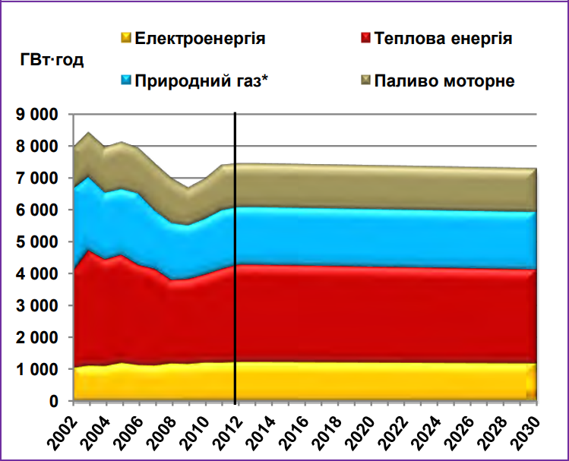
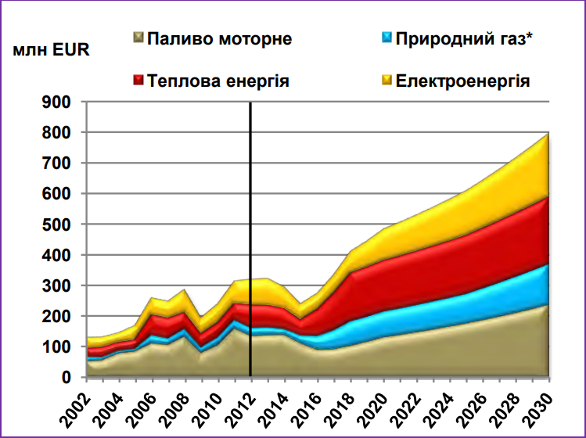
ЕНЕРГЕТИЧНІ ТА ВАРТІСНІ БАЛАНСИ МИНУЛИХ І МАЙБУТНІХ ПЕРІОДІВ (ПРИКЛАДИ)

Slide 19
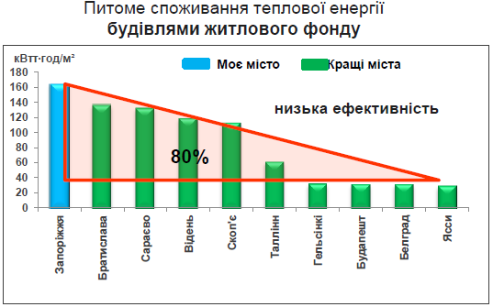
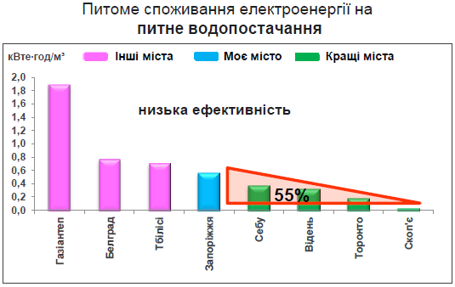
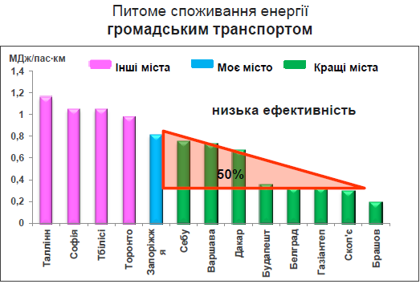
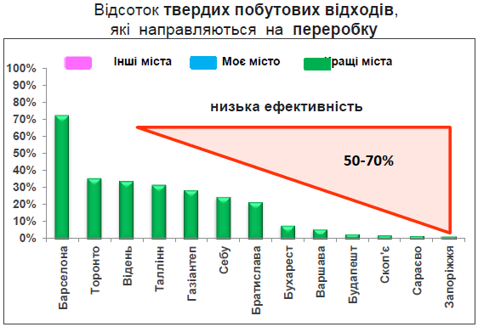
БЕНЧМАРКІНГ ЕНЕРГЕТИЧНИХ ПОКАЗНИКІВ (ПРИКЛАДИ)

Slide 20
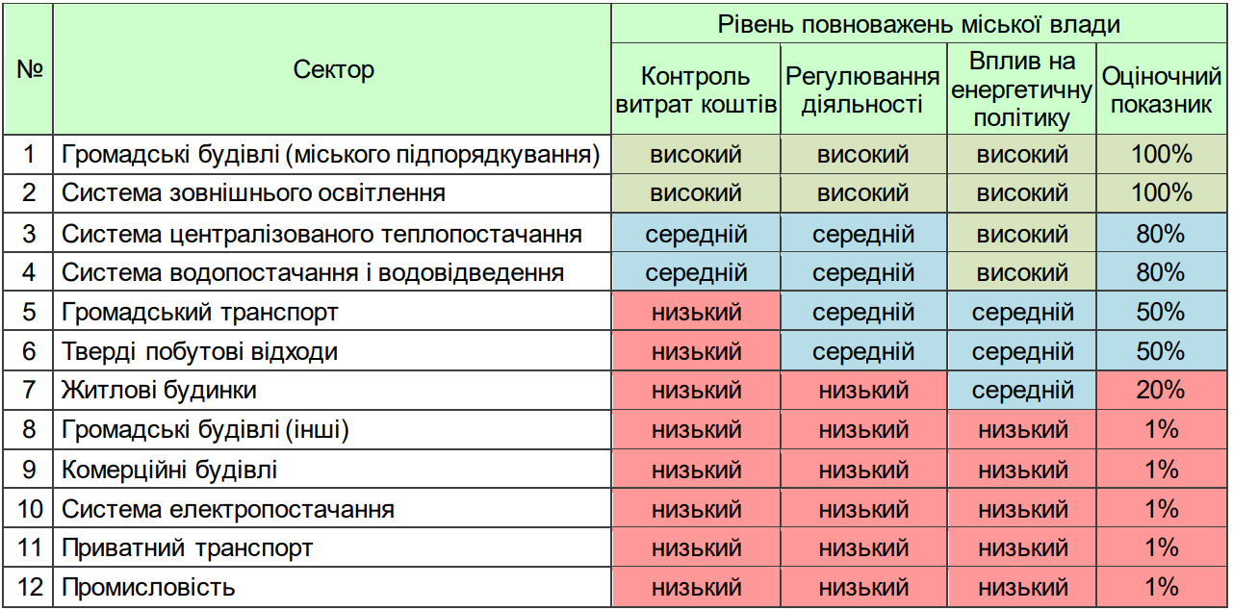
АНАЛІЗ ВПЛИВУ ОМС НА СЕКТОРИ (ПРИКЛАД)

Slide 21
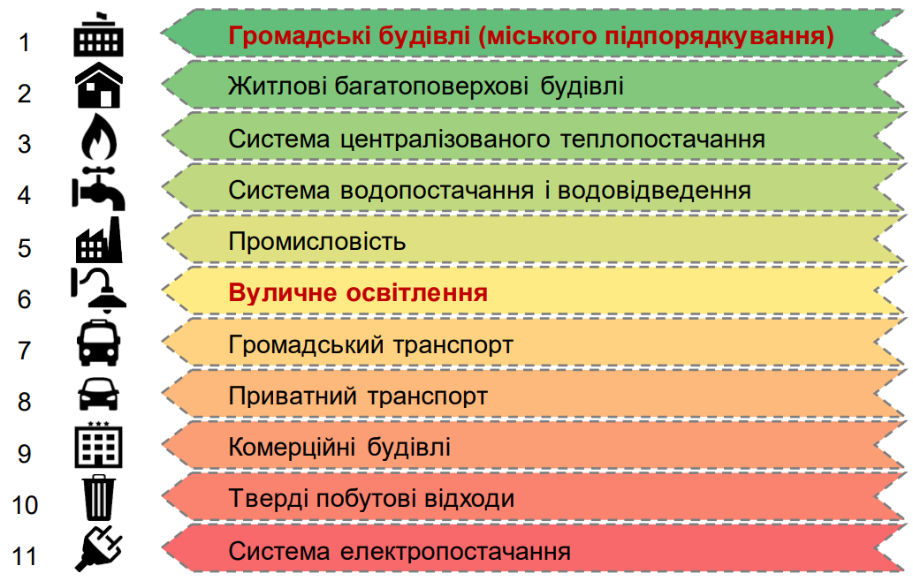
РЕЗУЛЬТАТ АНАЛІЗУ - ПРІОРИТИЗАЦІЯ СЕКТОРІВ (ПРИКЛАД)

Slide 22
ВИЗНАЧЕННЯ ЦІЛЕЙ
СТАЛОГО ЕНЕРГЕТИЧНОГО РОЗВИТКУ
МІСЦЕВІ/РЕГІОНАЛЬНІ ЦІЛІ МАЮТЬ УЗГОДЖУВАТИСЯ ІЗ НАЦІОНАЛЬНИМИ ЦІЛЯМИ 2030:
ОБОВ’ЯЗКОВІ СЕКТОРИ:
підвищення енергетичної ефективності
розвиток відновлюваних джерел енергії
громадські будівлі
житлові будівлі
теплопостачання
водопостачання і водовідведення
управління побутовими відходами
зовнішнє освітлення
громадський транспорт
Органи місцевого самоврядування можуть встановлювати цілі на більш довгостроковий період, визначивши при цьому індикативні цілі на 2030 рік

Slide 23
СТРУКТУРА МІСЦЕВОГО ЕНЕРГЕТИЧНОГО ПЛАНУ
Вступ
Резюме енергетичного плану
Резюме вихідного стану енергетичного розвитку
Цілі сталого енергетичного розвитку
Проєкти сталого енергетичного розвитку
Організація виконання та фінансування
Очікувані результати
Додатки (у т.ч. Каталог проєктів сталого енергетичного розвитку)

Slide 24
ПРОЕКТИ СТАЛОГО ЕНЕРГЕТИЧНОГО РОЗВИТКУ
ТЕХНІЧНІ ПРОЕКТИ
ОРГАНІЗАЦІЙНІ ПРОЕКТИ
термомодернізація будівель, модернізація об’єктів комунальної інфраструктури, інвестиційні проекти тощо
Обов’язково визначаються:
Період реалізації​
Кількісні показники​
Обсяг фінансування
Обсяги економії
Обсяг заміщення ВДЕ
Питомі капітальні витрати
інформаційні кампанії, створення консультаційних центрів тощо
Обов’язково визначаються:
Період реалізації​
Кількісні показники​
Обсяг фінансування
Результатом реалізації проектів є досягнення цілей сталого енергетичного розвитку

Slide 25
ЧИННІ ЕНЕРГЕТИЧНІ ПЛАНИ, ПОЄДНАННЯ ІЗ МЕП
При затвердженні першого МЕП можуть бути використані раніше розроблені планувальні/стратегічні документи, направлені на сталий енергетичний розвиток
Горизонт планування - не менше 2030 року
Чинний документ вважається МЕП якщо відповідає базовим вимогам:
охоплює сектори, визначені Порядком
містить аналіз вихідного стану енергетичного розвитку територіальної громади/області
встановлені цілі відповідають вимогам Порядку
містить інформацію щодо очікуваних показників проєктів та заходів, спрямованих на досягнення встановлених цілей, джерел та обсягів їх фінансування

Slide 26
ДЯКУЮ ЗА УВАГУ!
Любава Радійчук
radiychuk.liubava@gmail.com

